Slide 1


Slide 2
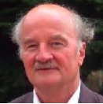











Il team di Claudette
Dipartimento di Giurisprudenza@eui
Cirsfid@unibo
Hans-Wolfgang Micklits
Kasper Drazewski
Giacomo Tagiuri
Agnieszka Jablonowska
Francesca Lagioia
Giovanni Sartor
Marco Lippi
Federico Ruggeri
Andrea Galassi
Ruta Liepina
Przemyslaw Palka
Marco Lippi
Paolo Torroni
Scuola di Giurisprudenza@yale
DISMI@unimore
DISI@unibo
Dipartimento di Giurisprudenza@Maastricht

Slide 3

NUOVI CONTEGGI DELL'IA E DELLA LEGGE
Recentemente, la percezione popolare dell'IA è quella di qualcosa al servizio delle imprese
L'IA sta attualmente influenzando i consumatori...
informativa sulla privacy
autonomia
interessi economici
comportamento
accesso a beni e servizi
esclusione sociale
Questo non deve essere il caso!L'intelligenza artificiale può sbloccare tecnologie che potenziano i consumatori

Slide 4
Come potenziare i consumatori?
Protezione contro il monitoraggio indesiderato (GDPR)
Supporto nell'individuazione di un uso scorretto dell'IA
Controllare l' equità delle pratiche commerciali
"Un esercizio opposto del potere è il principale solvente del potere economico, la difesa di base contro il suo esercizio negli affari economici". Foto di Ken Galbraith
Nell'era dell'IA un potere compensativo efficace deve essere sostenuto dall'IA.

Slide 5
Informazioni su CLAUDETTE.eu
Rileva automaticamente clausole potenzialmente abusive nei Termini di servizio e nelle Politiche sulla privacy
I consumatori sono d'accordo ma non leggono
Le ONG hanno competenza a controllare, ma mancano di risorse
L'azienda continua a utilizzare clausole illegali

Slide 6

Claudette is growing up!
Claudette ToS: Detect unfair terms of service
Provide explanations and rationales
Claudette GDPR: Detect unlawful and unclear privacy policies
Multilingualism
Future developments

Slide 7

















Termini di servizio (ToS): Il set di formazione
Il corpo di ToS
DA DOVE ABBIAMO INIZIATO?
... 50 ToS (manualmente annotato)...
7.090 frasi, di cui 787 (11,1 %) sono state etichettate come positive, contenenti quindi una clausola potenzialmente abusiva.
DOVE SIAMO ADESSO?
... 100 ToS (manualmente annotato)...

Slide 8
Parte 1: Condizioni contrattuali sleali Legge e prassi
Direttiva 93/13, articolo 3.1:
Una clausola contrattuale che non sia stata negoziata individualmente è considerata abusiva se, contrariamente al requisito della buona fede, provoca un significativo squilibrio dei diritti e degli obblighi delle parti derivanti dal contratto, a danno del consumatore.
Linea di fondo: ci sono alcuni tipi di clausole che gli operatori sono vietati di utilizzare nei contratti.

Slide 9
8 categorie di iniquità
Tipo di clausola | Simbolo | # clausole (50 Tos) | #documents (50 Tos)
Arbitrato | & &a> | 44 | 28
Cambiamento unilaterale | & &ch> | 188 | 49
Rimozione dei contenuti | & & c> | 118 | 45
Giurisdizione | Lt;j> | 68 | 40
Scelta della legge | & diritto> | 70 | 47
Limitazione della responsabilità | & lt;ltd> | 296 | 49
Risoluzione unilaterale | & &ter> | 236 | 48
Consenso mediante l'utilizzo | & Utilizzo> | 117 | 48
Privacy inclusa | Lt;pinc>
1) chiaramente equo; 2) potenzialmente ingiusto; 3) chiaramente ingiusto

Slide 10
Consenso utilizzando la Clausola
Se una clausola stabilisce che il consumatore è vincolato dalle condizioni di servizio semplicemente visitando il sito web o scaricando l'app, o utilizzando il servizio: potenzialmente ingiusto
Unconsenso potenzialmente abusivo utilizzando la clausola (Airbnb):
Con l'accesso o l'utilizzo della Piattaforma Airbnb, l'utente accetta di rispettare e di essere vincolato da questi Termini di Servizio.
Un consenso potenzialmente abusivo utilizzando la clausola (Facebook):
Utilizzando o accedendo ai Servizi di Facebook, l'utente accetta questa Informativa, come aggiornata di volta in volta in conformità con la Sezione 13 di seguito.

Slide 11
Clausola di giurisdizione
Dove sarà giudicata una controversia?
Se conferisce ai consumatori il diritto di presentare controversie nel loro luogo di residenza: chiaramente giusto
Se si afferma che qualsiasi procedimento giudiziario toglie la residenza (cioè in una città diversa, in un paese diverso): chiaramente ingiusto
Una clausola chiaramente abusiva di competenza (Dropbox):
L'utente e Dropbox accettano che qualsiasi procedimento giudiziario per risolvere i reclami relativi ai presenti Termini o ai Servizi sarà portato nei tribunali federali o statali della contea di San Francisco, California, fatte salve le disposizioni di arbitrato obbligatorie di seguito. Sia tu che Dropbox acconsentite alla sede e alla giurisdizione personale in tali tribunali. &/j3>

Slide 12
Limitazione della responsabilità
Per quali azioni/eventi il fornitore afferma di non essere responsabile?
Se dichiara che il fornitore può essere responsabile: chiaramente giusto
Se dichiara che il fornitore non sarà mai responsabile per qualsiasi azione intrapresa da altre persone//danni subiti dal computer a causa di malware//Quando contiene una frase generica come "nella misura massima consentita dalla legge": potenzialmente ingiusto
Se dichiara che il fornitore non sarà mai responsabile per lesioni fisiche (salute/vita)//malattia lorda//danno intenzionale: chiaramente ingiusto

Slide 13
Limitazione della responsabilità
Per quali azioni/eventi il fornitore afferma di non essere responsabile?
Una clausola di responsabilità equa (World of Warcraft):
Blizzard Entertainment è responsabile in conformità con la legge legale (i) in caso di violazione intenzionale, (ii) in caso di negligenza grave, (iii) per danni derivanti da qualsiasi lesione alla vita, arto o salute o (iv) ai sensi di qualsiasi atto di responsabilità del prodotto applicabile.
Clausola di limitazione della responsabilità potenzialmente abusiva (9gag):
L'utente accetta che né 9GAG, Inc, né il Sito saranno responsabili in alcun caso nei confronti dell'utente o di qualsiasi altra parte per qualsiasi sospensione, modifica, interruzione o mancanza di disponibilità del Sito, del servizio, del Contenuto dell'Abbonato o di altri Contenuti.

Slide 14
Limitazione della responsabilità
Per quali azioni/eventi il fornitore afferma di non essere responsabile?
Una clausola di limitazione della responsabilità potenzialmente abusiva (Truecaller):
Nella misura massima consentita dalla legge applicabile, l'utente accetta espressamente che truecaller non sarà in alcun caso responsabile per danni diretti, indiretti, speciali, incidentali, consequenziali o esemplari, inclusi, a titolo esemplificativo ma non esaustivo, i danni per perdita di profitti, dati e avviamento, derivanti dall'uso o dall'impossibilità di utilizzare i servizi o i contenuti, anche se avvisati della possibilità di tali danni lt;/ltd2>

Slide 15
Limitazione della responsabilità
Per quali azioni/eventi il fornitore afferma di non essere responsabile?
Clausola di limitazione chiaramente abusiva della responsabilità (Rovio):
&lt;ltd3>In nessun caso Rovio, le affiliate di Rovio, i licenziatari di Rovio o i partner di canale saranno responsabili per danni speciali, incidentali o consequenziali derivanti dal possesso, dall'accesso, dall'uso o dal malfunzionamento dei servizi Rovio, [...] e, nella misura consentita dalla legge, per danni per lesioni personali, [...] indipendentemente dal fatto che Rovio, licenziatari di Rovio o partner di canale siano stati avvisati della possibilità di tali danni.

Slide 16
Privacy inclusa
Ogni volta che una clausola afferma (o potrebbe essere possibile presumere) che il consumatore acconsente alla politica sulla privacy semplicemente utilizzando il servizio: potenzialmente ingiusto
Una clausola potenzialmente abusiva (DeviantArt):
Utilizzando il nostro Servizio, l'utente accetta di essere vincolato dalla Sezione I dei presenti Termini ("Condizioni Generali"), che contiene disposizioni applicabili a tutti gli utenti del nostro Servizio, compresi i visitatori del sito web DeviantArt (il "Sito").
I termini della politica sulla privacy di DeviantArt sono incorporati e fanno parte di questi Termini.

Slide 17
Clausola di arbitrato
L'arbitrato è obbligatorio prima che il caso possa andare in tribunale?
Se l'arbitrato è completamente facoltativo: chiaramente giusto
Se l'arbitrato deve avere luogo in uno stato diverso, lo stato di residenza del consumatore e/o essere basato sulla discrezionalità dell'arbitro (cioè non sulla legge): chiaramente ingiusto
Tutte le altre clausole compromissorie: potenzialmente ingiusto

Slide 18
Clausola di arbitrato
L'arbitrato è obbligatorio prima che il caso possa andare in tribunale?
Una clausola compromissoria chiaramente abusiva (Rovio):
Qualsiasi controversia, controversia o reclamo derivante da o relativa a questo EULA o alla violazione, risoluzione o validità dello stesso sarà definitivamente risolta a discrezione di Rovio (i) presso i tribunali competenti del domicilio; o (ii) mediante arbitrato in conformità con le regole per l'arbitrato scaduto dell'Istituto di Arbitrato della Camera di Commercio della Finlandia. L'arbitrato si svolge a Helsinki, in Finlandia, in lingua inglese.

Slide 19
Un esempio dai Termini di servizio di Instagram
Ci riserviamo il diritto, a nostra esclusiva discrezione, di modificare le presenti Condizioni d'uso ("Termini aggiornati") di volta in volta.
A meno che non apportiamo una modifica per motivi legali o amministrativi, forniremo un ragionevole preavviso prima che i Termini aggiornati diventino efficaci. L'utente accetta che possiamo notificare i Termini aggiornati pubblicandoli sul Servizio, e che l'utilizzo del Servizio dopo la data effettiva dei Termini Aggiornati (o impegnarsi in qualsiasi altra condotta come possiamo ragionevolmente specificare) costituisce l'accettazione dei Termini Aggiornati.

Slide 20
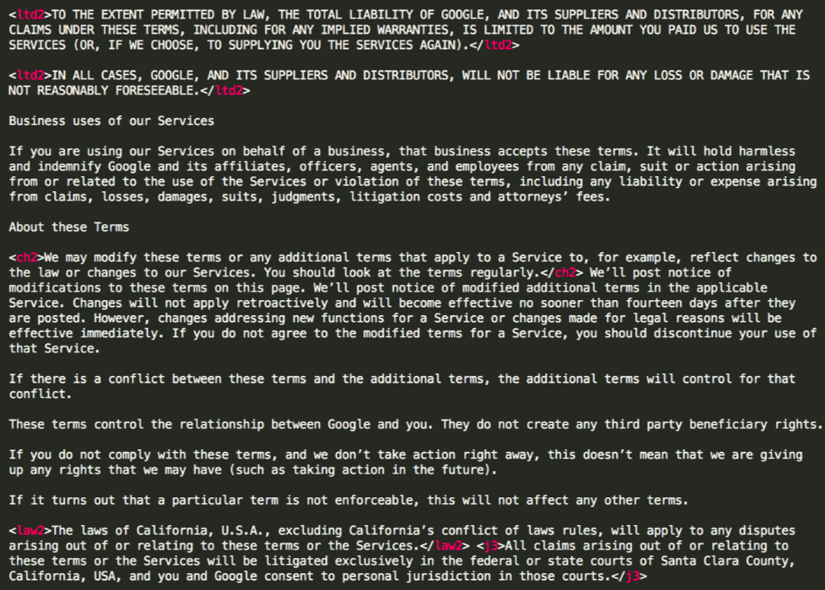

Slide 21
La metodologia dell'apprendimento automatico
Da un punto di vista ML, abbiamo modellato il problema come:
un compito di rilevamento: una frase contiene una clausola potenzialmente abusiva? Positivo (se p ingiusto), negativo (altrimenti)
un compito di classificazione di una frase: a quale categoria appartiene la clausola abusiva?
Approcci
Sacchetto di parole (BoW): leva sulle informazioni lessicali nelle frasi
Noccioli di albero: leva sulla struttura grammaticale delle frasi
Reti neurali convoluzionali, SVM, ecc.

Slide 22
Il modello della borsa delle parole (BoW)
Costruisci per sfruttare le informazioni lessicali nelle frasi
Ogni parola è una caratteristica
Ogni frase è rappresentata come un vettore di caratteristiche, grande quanto la dimensione del vocabolario nel corpus (anche bigrammi)
Ogni caratteristica è zero (se la parola non appare nella frase), o diversa da zero (se appare)
Alimentiamo VECTORS per supportare le macchine vettoriali (SVM)
TESTO DI TESTO
VOCABOLARIO
VETTORI
[era, era, il migliore, dei tempi,..]
1. [1,1,1,1,1,1,0,0,0,0]
1. Era il migliore dei tempi,
Si tratta diè stato il
Il miglioredi
Orari e orari
Peggio &- Una OCCURENZA
[...]

Slide 23
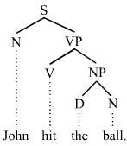
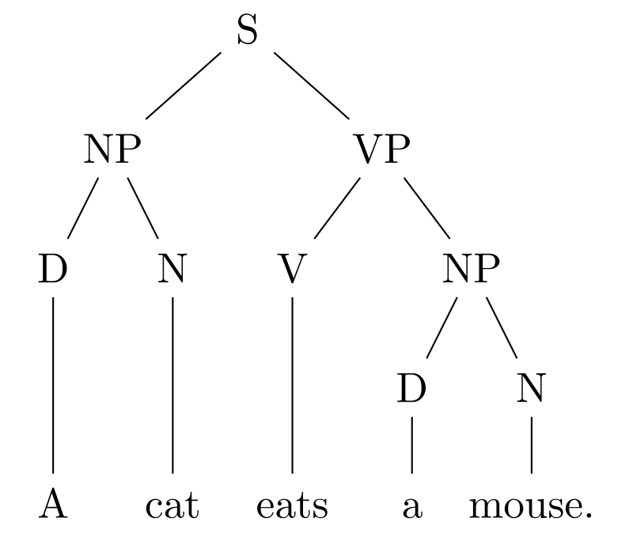
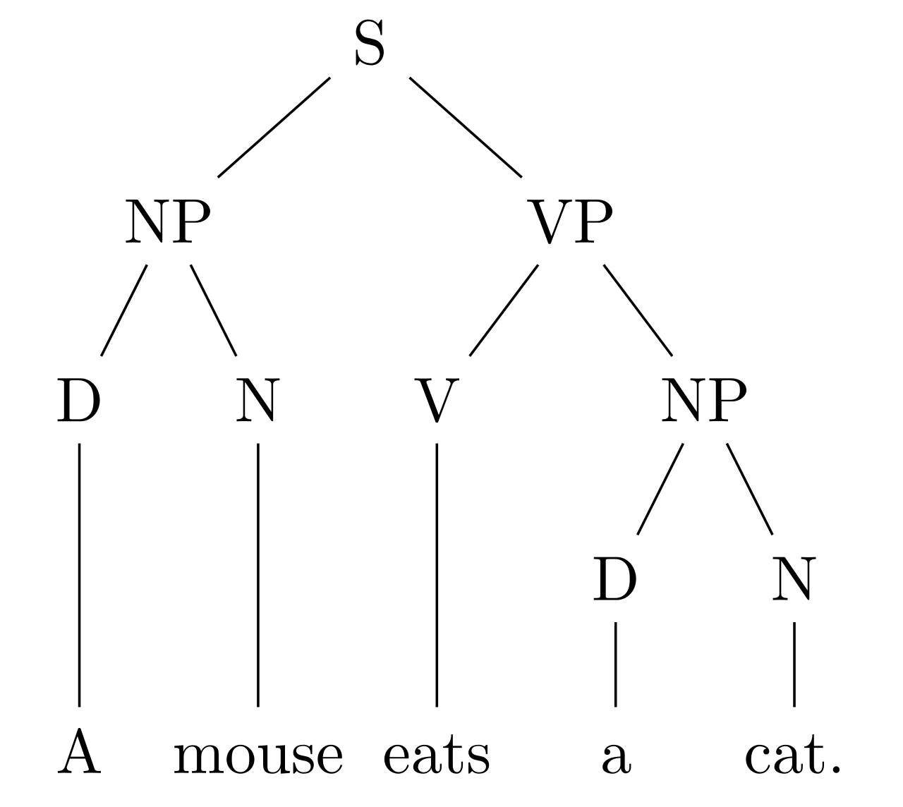
Il modello dei Kernel dell'albero
Un metodo per rappresentare la struttura semantica delle frasi (albero di parse basato sulla circoscrizione)
Un metodo per confrontare i grafici degli alberi l'uno con l'altro, permettendoci di ottenere misurazioni quantificabili delle loro somiglianze o differenze
Un TK consiste in una misura di somiglianza tra due alberi, che tiene conto del numero di sottostrutture comuni, note come frammenti
Più sofisticato, recentemente dimostrato di essere efficace nell'estrazione di argomentazioni
Albero di parse basato sulla circoscrizione

Slide 24
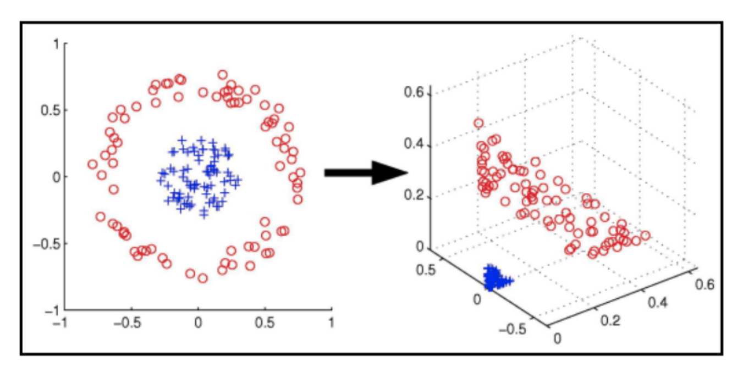
Macchine vettoriali supportate (SVM)
Una volta che abbiamo definito il nostro spazio matematico (insieme di frasi di mappatura vettoriale) SVM può essere utilizzato per rilevare se una nuova clausola è giusta o meno, e la categoria a cui appartiene.
SVM è un classificatore binario. Crea un classificatore iperpiano (in uno spazio aumentato).
Le SVM calcolano un limite massimo di margine che porta ad una partizione omogenea di tutti i punti dati. Questo classifica un SVM come un classificatore di margine massimo.
i

Slide 25
Rappresentazione dei dati e metodi abilitati
Il problema è formulato come un compito di classificazione binaria in cui
la classe positiva è o l'unione di tutte le sentenze potenzialmente ingiuste
o l'insieme di clausole potenzialmente abusive di un'unica categoria
I risultati di ogni configurazione sono stati raccolti e confrontati per vedere quale perfom meglio. La migliore performance è un ensemble.
C1: SVM che sfrutta BoW
C2: SVM che sfrutta TK per la rappresentazione delle frasi
C3: SVM per la classificazione collettiva delle frasi in un documento (BoW+TK)
Voto: se 2 su 3 prevedono una frase positiva
La frase di input è classificata come potenziale ingiusto

Slide 26
Esperimenti
Procedura di Leave-One-Out: ogni documento a sua volta, viene utilizzato come set di test, lasciando i restanti documenti per l'addestramento (4/5) e il set di validazione (1/5) per la selezione del modello
3 metriche
Precisione: frazione di previsioni positive, in realtà etichettate come positive
Recall: frazione di esempi positivi rilevati correttamente
F1: significato armonico tra precisione e richiamo
Linee di base per il confronto: classificatorecasuale

Slide 27
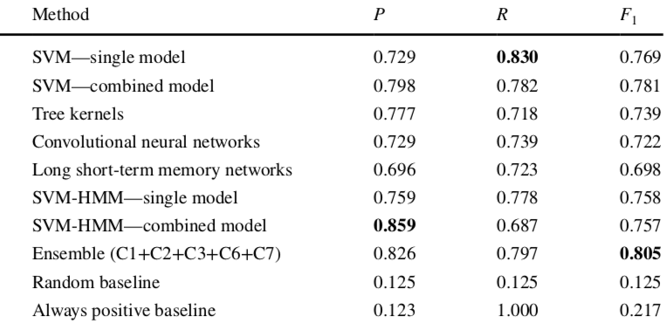
Risultati sperimentali
Le migliori prestazioni: L'ensemble

Slide 28
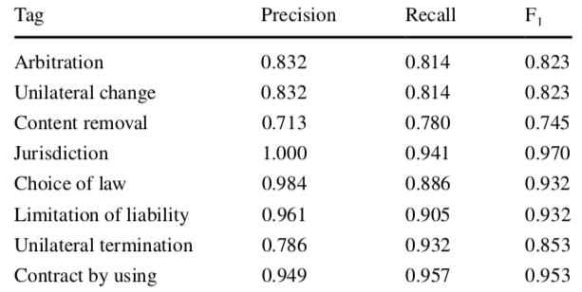
Risultati sperimentali
Claudette ha rilevato correttamente circa l' 80% delle clausole potenzialmente abusive in ciascuna categoria, che vanno da un minimo del 72,7 % nel caso di clausole compromissorie, fino all'89,7 %, come nel caso delle clausole di competenza.

Slide 29
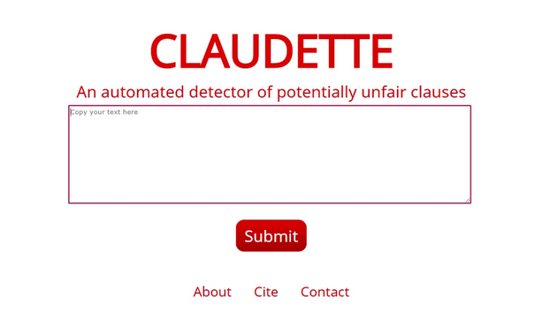
Un server online

Slide 30
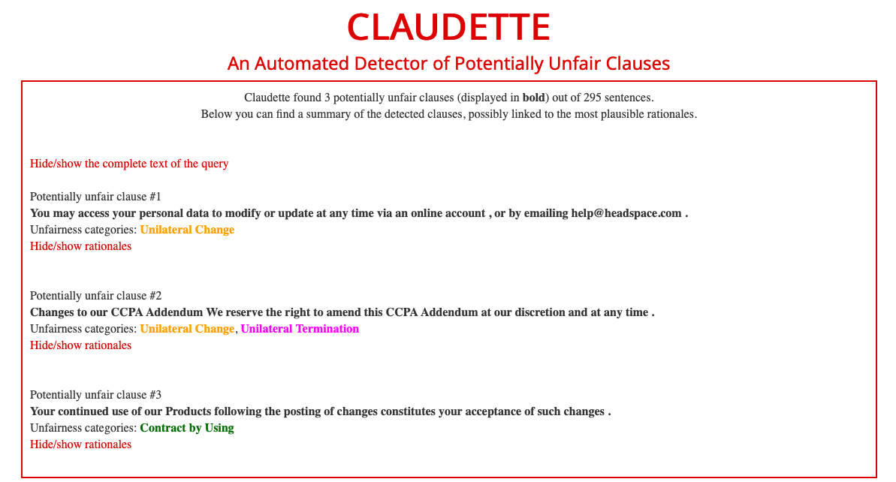
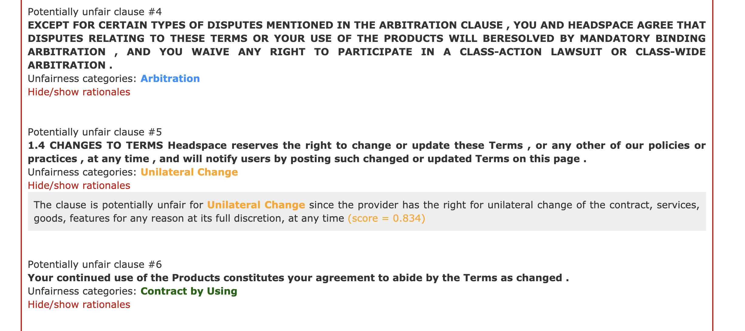
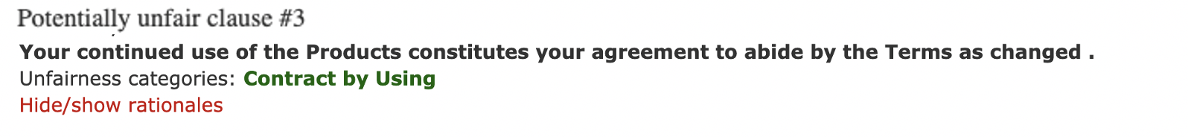

Slide 32

Gli esperti di diritto umano sono in grado di riconoscere clausole potenzialmente abusive grazie alla loro conoscenza di base del settore.
Affidati alle intuizioni, addestrato all'esperienza con esempi rilevanti
In grado di spiegare le loro intuizioni di iniquità, fornire ragioni per cui una clausola èingiusta (razionali giuridiche) e utilizzare razionali per guidare tali intuizioni
Fare appello alle loro conoscenze di base (ad esempio norme, regole e principi, precedenti giudiziari) come supporto per il ragionamento

Slide 33
Reti neurali aumentate di memoria
Elaborare l'input e memorizzare le informazioni in qualche memoria
Comprendere parti di conoscenze rilevanti per una determinata query
Recupera i concetti dalla memoria
Combina memoria e query per fare una previsione

Slide 34
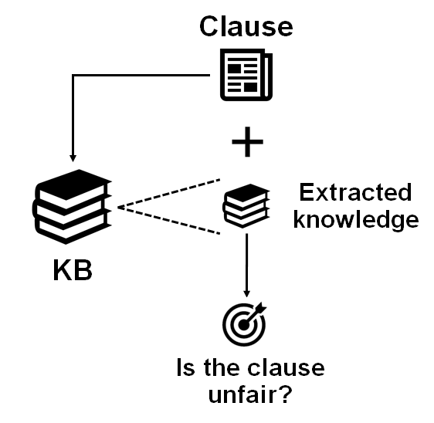
Sfruttare la conoscenza per l'identificazione di iniquità
Configurazione esperimentale
Similarità
"Airbnb non è responsabile per la disponibilità o l'accuratezza di tali Servizi di Terzi, o dei contenuti, prodotti o servizi disponibili da tali Servizi.
Servizi di terze parti"
Aggregato
"Il fornitore non è responsabile per qualsiasi azione intrapresa da terzi o da altre persone, inclusi servizi e prodotti, materiale e link pubblicati da altri"
Sì
Continua a leggere?
No
...
Modulo di risposta
Altro
Ingiusto

Slide 35
Claudette incontra il GDPR
Passare alle politiche sulla privacy: cosa c'è di diverso?
Assicurarsi che alcune informazioni siano presenti e complete (cioè conformi agli articoli 13-14 del GDPR)
Individuare clausole problematiche per il trattamento dei dati
Individuare un linguaggio vago

Slide 36
Claudette incontra il GDPR
Il Golden Standard: Trasparenza dell'equità della liceità
Completezza delle informazioni
La politica dovrebbe contenere tutte le informazioni richieste dagli articoli 13 e 14 del GDPR.
Chiarezza di espressione
Conformità sostanziale
La politica dovrebbe essere inquadrata in un linguaggio comprensibile e preciso.
La politica dovrebbe consentire solo trattamenti di dati personali conformi al GDPR.
Diversi livelli di realizzazione: Ottimale e subottimale (discutibile o insufficiente)

Slide 37
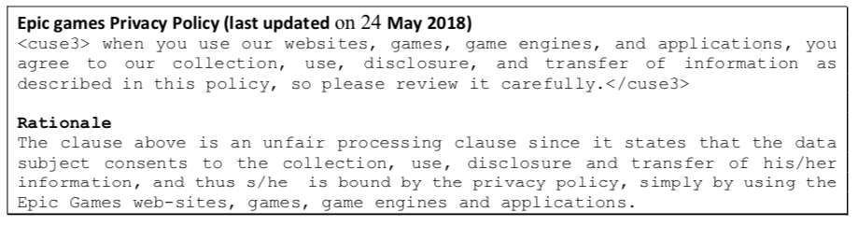
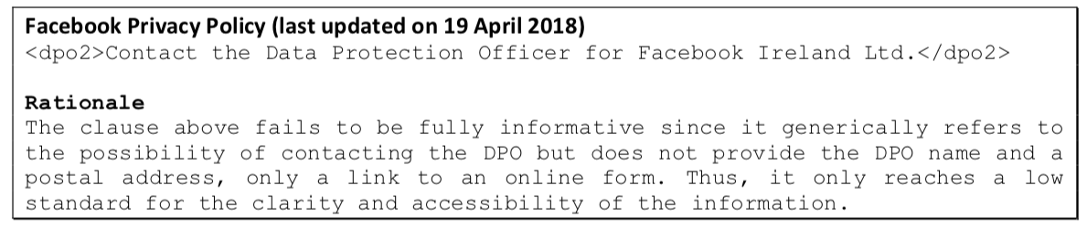
Examples of failure
Failure under the substantive dimension
Failure under the comprehensiveness dimension

Slide 38
Levels of achievement
Optimal achievement. The policy clearly meets the GDPR requirements along the dimension at issue.
Suboptimal achievement. The policy fails to clearly meet the GDPR requirement at issue. In some cases we have found useful to distinguish between two levels of suboptimal achievement:
  Questionable achievement: it may be reasonably doubted that the suboptimal policy reaches the threshold required by the GDPR, along the dimension at issue.
  Insufficient achievement or no achievement: the suboptimal policy clearly fails to reach the threshold required by the GDPR along the dimension at issue

Slide 39
Completezza delle informazioni
23 categorie (artt. 13 e 14 del GDPR)
Tipo di informazioni richieste | Simbolo
Identità del titolare del trattamento (rappresentante del titolare del trattamento) | & &id>
Dati di contatto del titolare del trattamento (rappresentante del titolare del trattamento) | Lt;contatto>
Dati di contatto del responsabile della protezione dei dati | Lt;dpo>
Finalità del trattamento | Lt;purp>
Base giuridica per il trattamento | &basis>
Categorie di dati personali interessati | & Cat>
Destinatari o categorie di destinatari dei dati personali | Lt;recep>
Periodo per il quale i dati personali saranno conservati o i criteri utilizzati per determinare tale periodo | & lt;ret>
Diritto di proporre reclamo a un'autorità di controllo | & lamentele>
... | & &...>

Slide 40
Finalità del trattamento cui sono destinati i dati personali
13, paragrafo 1, lettera c), e 14, paragrafo 1, lettera c)
Clausole in cui le finalità del trattamento sono esaustive e non vaghe: completamente informativo
In altri casi (ad esempio, quando una clausola fornisce solo esempi): sufficientemente informativo
WhatsApp Privacy Policy (ultimo aggiornamento 24 aprile 2018)
WhatsApp deve ricevere o raccogliere alcune informazioni per operare, fornire, migliorare, comprendere, personalizzare, supportare e commercializzare i nostri Servizi, anche quando l'utente installa, accede o utilizza i nostri Servizi.

Slide 41
Le categorie di dati personali interessati
Clausole in cui le categorie di dati personali sono specificate in modo esaustivo e non vaghe: completamente informativo
In altri casi (ad esempio, quando una clausola fornisce solo esempi): sufficientemente informativo
Informativa sulla privacy di Google (ultimo aggiornamento 25 maggio 2018)
Lt;cat1>Raccogliamo informazioni sulla tua posizione quando utilizzi i nostri servizi, il che ci aiuta a offrire funzionalità come indicazioni stradali per il tuo weekend o showtime per film che giocano vicino a te.

Slide 42
Le categorie di dati personali interessati
Clausole in cui le categorie di dati personali sono specificate in modo esaustivo e non vaghe: completamente informativo
In altri casi (ad esempio, quando una clausola fornisce solo esempi): sufficientemente informativo
EDreams Privacy Policy (ultimo aggiornamento 25 maggio 2018)
Seti iscrivi al nostro sito web utilizzando il tuo account di social media, collega il tuo account sul nostro sito web al tuo account di social media o utilizzi alcune altre nostre funzionalità di social media, potremmo accedere alle informazioni su di te tramite tale fornitore di social media in conformità con le politiche del fornitore. &/cat2>

Slide 43
Conformità sostanziale
Tipo di clausola | Simbolo
Trattamento di categorie particolari di dati personali (ad es. salute, vita sessuale, opinioni politiche, convinzioni religiose, ecc.) | & nbsp; & nbsp;
Consenso mediante l'utilizzo | Lt;cuse>
Prendere o lasciare avvicinarsi | Lt;tol>
Trasferimenti di dati di terzi | & tp>
Cambiamento di politica | & & pch>
Trasferimento dei dati verso paesi terzi | & cross>
Trattamento dei dati dei bambini | & bambino>
Dati di licenza | & lt;lic>
Pubblicità | & &ad>
Qualsiasi altro tipo di consenso | & & c>

Slide 44
Consenso mediante l'utilizzo
Quando il consenso è esplicitamente richiesto: clausola di trattamento equo
Clausole che dichiarano che, semplicemente utilizzando il servizio, l'utente acconsente ai termini dell'informativa sulla privacy: clausole di trattamento abusivo
Informativa sulla privacy dei giochi Epic (ultimo aggiornamento il 24 maggio 2018)
Lt;cuse3> quando utilizzi i nostri siti web, giochi, motori di gioco e applicazioni, accetti la nostra raccolta, utilizzo, divulgazione e trasferimento di informazioni come descritto in questa informativa, quindi ti preghiamo di esaminarle attentamente.

Slide 45
Cambiamento di politica
Quando viene data comunicazione e viene richiesto un nuovo consenso: clausola di trattamento equo
Quando viene dato un avviso ma non è richiesto un nuovo consenso (o conferma di lettura): clausola di trattamento problematico
Twitter Privacy Policy (in vigore il 25 maggio 2018)
Lt;pch2>Possiamo rivedere la presente Informativa sulla privacy di volta in volta. La versione più aggiornata della politica disciplinerà il nostro trattamento dei tuoi dati personali e sarà sempre su https://twitter.com/privacy. Se apportiamo una modifica a questa politica che, a nostra esclusiva discrezione, è materiale, ti informeremo tramite un aggiornamento @Twitter o via e-mail all'indirizzo e-mail associato al tuo account.

Slide 46
Cambiamento di politica
Quando non viene dato alcun preavviso e non è richiesto un nuovo consenso: clausola di trattamento abusivo
Privacy Policy di prenotazione (ultimo aggiornamento in data 9 maggio 2018)
Lt;pch3>Potremmo modificare l'Informativa sulla privacy di volta in volta. Se ti interessa la tua privacy, visita regolarmente questa pagina e saprai esattamente dove ti trovi. &/pch3>

Slide 47
Chiarezza di espressione
La politica sulla privacy è inquadrata in un linguaggio comprensibile e preciso?
4 principali indicatori di vaghezza
Indicatore | Qualificazioni linguistiche
1. Termini condizionali L'esecuzione di un'azione o di un'attività dichiarata dipende da un trigger variabile | Dipende, se necessario, se necessario, se necessario, altrimenti ragionevolmente, a volte, di tanto in tanto, ecc.
Esempio | Razionalità
Lt;vag> Possiamo anche condividere le tue informazioni se riteniamo, a nostra esclusiva discrezione, che tale divulgazione sia necessaria:.... | La pratica descritta come "necessaria" suggerisce che la condivisione avverrà solo in casi eccezionali, tuttavia la clausola non specifica a quali condizioni eccezionali il fornitore comunicherà le informazioni.

Slide 48
Chiarezza di espressione
Indicatore | Qualificazioni linguistiche
2. Generalizzazione: cioè termini che vagamente astratte pratiche di informazione utilizzando contesti che non sono chiari. Le azioni/i tipi di informazione sono vagamente astratte con condizioni poco chiare. | generalmente, per lo più, ampiamente, generale, comunemente, di solito, normalmente, in genere, in gran parte, spesso, principalmente, tra le altre cose, ecc.
Esempio | Razionalità
Lt;vag> In genere o generalmente raccogliamo informazioni... &/vag> Quando utilizzi un'Applicazione su un Dispositivo, raccoglieremo e utilizzeremo le informazioni su di te in modi generalmente simili e per scopi simili a quando utilizzi il sito web di TripAdvisor. | L'uso del termine di generalizzazione "generalmente" oscura per l'interessato le attività del fornitore di servizi, in quanto fornisce una grande flessibilità al fornitore di servizi.

Slide 49
Chiarezza di espressione
Indicatore | Qualificazioni linguistiche
3. Modalità: include verbi modali, avverbi e aggettivi non specifici, che creano incertezza rispetto all'azione reale; include se un'azione è possibile. La modalità non comprende se è consentita un'azione e/o un'attività. La modalità si riferisce principalmente alla possibilità ambigua di azione o evento. | maggio, potrebbe, potrebbe, possibile, possibilmente, ecc.
Esempio | Razionalità
&lt;vag> Possiamo utilizzare i tuoi dati personali per sviluppare nuovi servizi lt;/vag> | non è chiaro se il responsabile del trattamento utilizzerà le informazioni dell'interessato per sviluppare nuovi servizi e in quali casi e in quali casi

Slide 50
Chiarezza di espressione
Indicatore | Qualificazioni linguistiche
4. Quantificatori numerici non specifici: che creano ambiguità sulla misura reale | certi, numerosi, alcuni, molti, vari, tra cui (ma non limitato a), varietà
Esempio | Razionalità
Quando crei un ID Apple, richiedi crediti commerciali, acquisti un prodotto, scarichi un aggiornamento del software, ti registri per una classe presso un Apple Retail Store, ti connetti ai nostri servizi, ci contatti o partecipi a un sondaggio online, potremmo raccogliere una varietà di informazioni, tra cui nome, indirizzo postale, numero di telefono, indirizzo e-mail, preferenze di contatto, identificatori del dispositivo, indirizzo IP, informazioni sulla posizione e informazioni sulla carta di credito. | crea ambiguità per quanto riguarda la misura effettiva delle informazioni che il titolare del trattamento raccoglie

Slide 51
Chiarezza di espressione
Una combinazione di diverse forme di vaghezza
In genere possiamo condividere le informazioni personali che raccogliamo con alcuni fornitori di servizi, alcuni dei quali possono utilizzare le informazioni per i propri scopi come necessario.

Slide 52
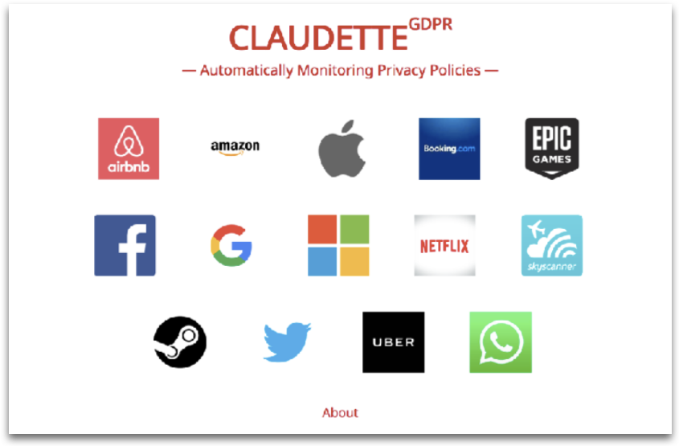
CLAUDETTE PER IL GDPR
Corpus annotato manualmente
DA DOVE ABBIAMO INIZIATO?
14 documenti (32 ora)
3.658 frasi
80,398 parole
11,0 % frasi contengono un linguaggio poco chiaro
Il 33,9 % delle frasi contiene clausole potenzialmente illegali

Slide 53
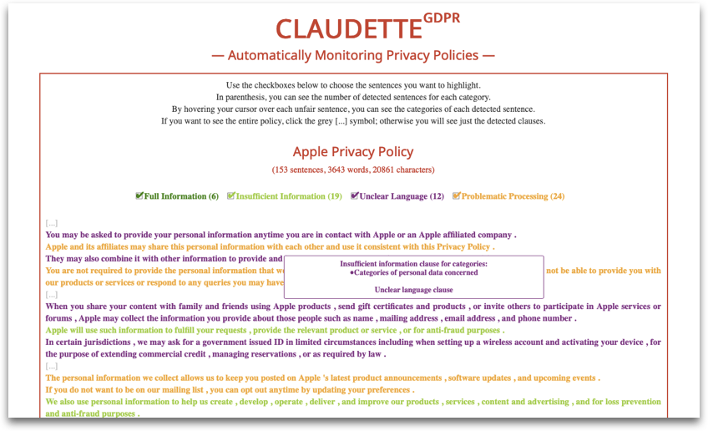
CLAUDETTE PER IL GDPR

Slide 54
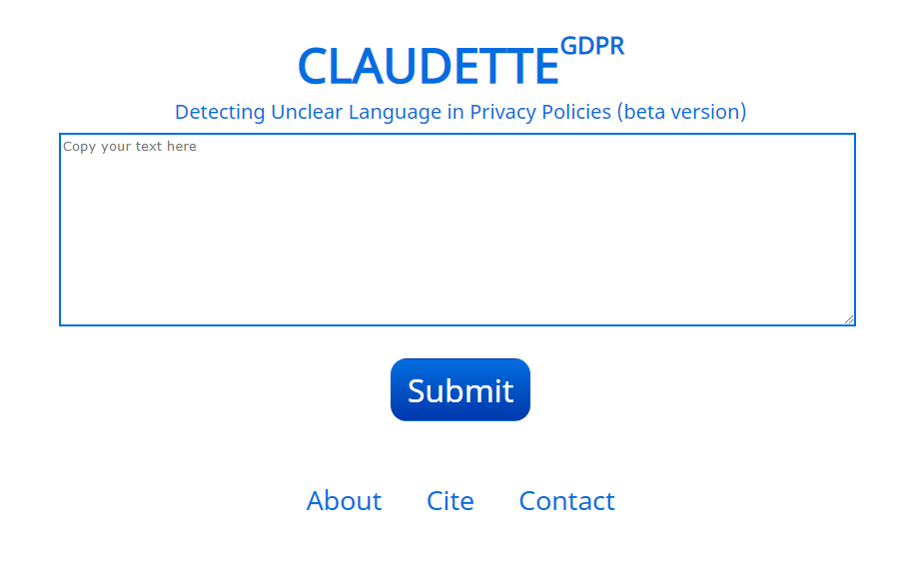
Prototipo di tagging automatizzato
Precisione: IL 68 %

Slide 55
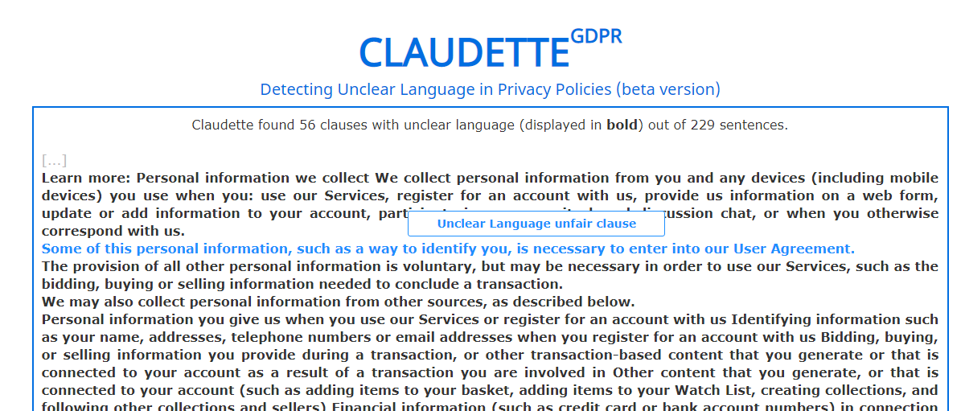
Prototipo di tagging automatizzato

Slide 56
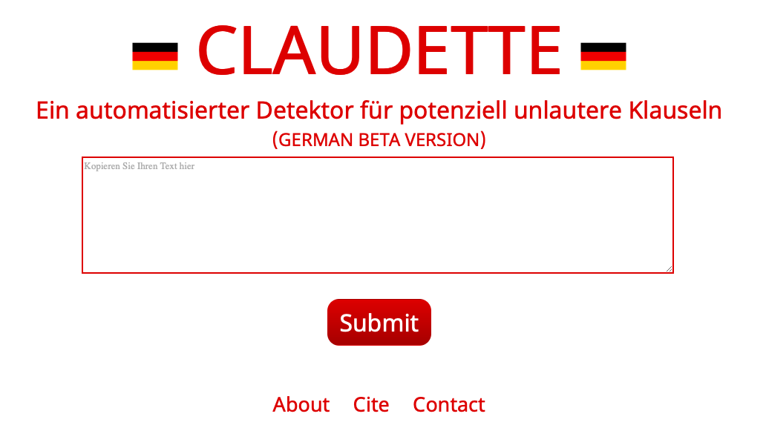
Multilinguismo: la Claudette tedesca, italiana e polacca per ToS e PP

Slide 57
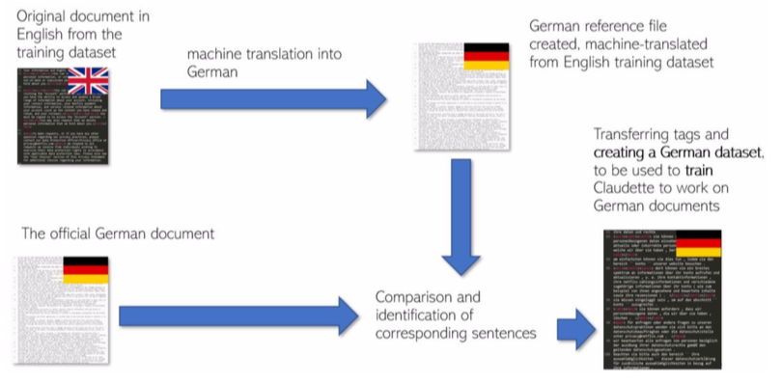
Multilinguismo: la Claudette tedesca, polacca e italiana
Approccio 1: Creazione semi-automatica di un set di dati in lingua target

Slide 58
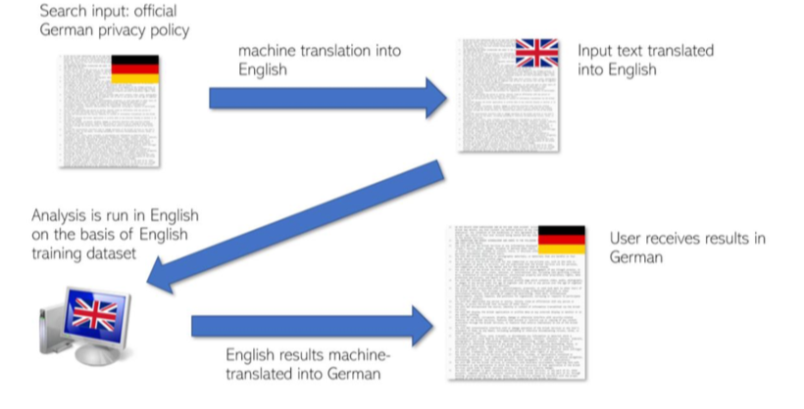
Multilinguismo: la Claudette tedesca
Approccio 2 — Traduzione automatica delle query

Slide 59
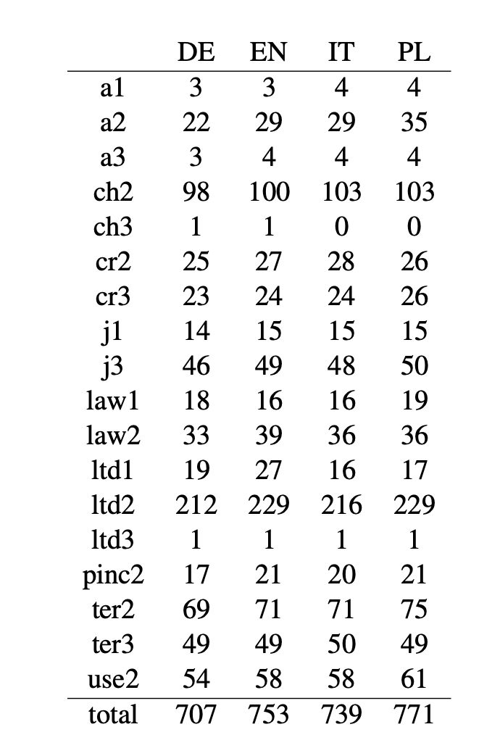
Multilinguismo: L'italiano polacco tedesco Claudette
Approccio 1 — Creazione semi-automatica di un set di dati in lingua target
Set di dati: corpus parallelomultilingue composto da 25 Termini di servizio annotati in inglese, italiano, tedesco e polacco.
Tabella 1: Statistiche corpus. riportiamo il numero di clausole annotate per ogni tag, in quattro lingue diverse. Sufficienti 1, 2 e 3 rappresentano livelli di equità: 1 significa chiaramente giusto, 2 rimane per potenzialmente ingiusto, e infine 3 per chiaramente ingiusto.

Slide 60
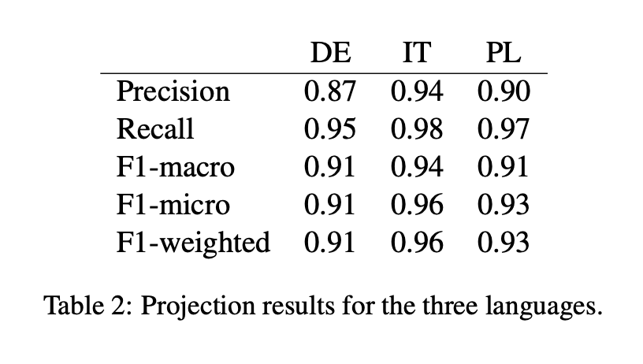
Multilinguismo: L'italiano polacco tedesco Claudette
Approccio 1 — Creazione semi-automatica di un set di dati in lingua target

Slide 61

WEB-CRAWLER
Sviluppato come strumento per il monitoraggio automatico delle politiche sulla privacy
Due tipi di monitoraggio:
Verifica della data sul documento
Confronto dei contenuti con la versione precedentemente salvata
Relazioni sugli utili via e-mail

Slide 62
Pubblicazioni selezionate
LRuggeri F., Lagioia F., Lippi M., Torroni P., (2021) Rilevare e spiegare l'ingiustizia nei contratti con i consumatori attraverso reti di memoria, in Intelligenza Artificiale e Diritto, Springer- Natura, 1-34
Lippi, M.; Contissa, G.; Jablonowska, A.; Lagioia, F.; Micklitz, H-W; Palka, P.; Sartor, G.; Torroni, P., Il Risveglio della Forza: Intelligenza artificiale per il diritto deiconsumatori, The Journal of Artificial Intelligence Research, 2020, 67. 169-190
Lippi, M., Palka, P., Contissa, G., Lagioia, F., Micklitz, H. W., Sartor, G., & Torroni, P. CLAUDETTE: un rilevatore automatizzato di clausole potenzialmente sleali nei Termini di servizio online, intelligenza artificiale e legge, Springer (2019).
Lippi, M., Contissa, G., Lagioia, F., Micklitz, H. W., Pałka, P., Sartor, G., & Torroni, P., La protezione dei consumatori richiede l'intelligenza artificiale. Nature Machine Intelligence, 1, (2019).
Contissa, G., Docter, K., Lagioia, F., Lippi, M., Micklitz, H.-W., Palka, P., Sartor, G., Torroni, P., CLAUDETTE incontra il GDPR: Automatizzare la valutazione delle politiche sulla privacy utilizzando il rapporto di studio sull'intelligenza artificiale, (BEUC), 2018.
Lippi, M., Palka, P., Contissa, G., Lagioia, F., Micklitz, H. W., Sartor, G., & Torroni, P., Towards Consumer-Empowering Artificial Intelligence, JCAI-ECAI, Stoccolma, traccia speciale sull'evoluzione dei contorni dell'IA, (2018).

